Slide 4
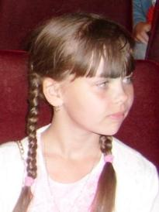
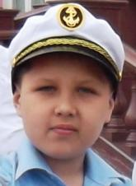
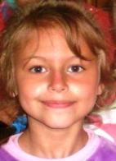
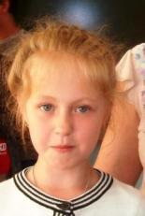
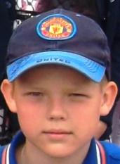
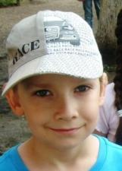
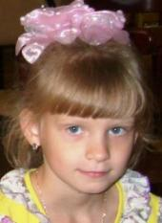
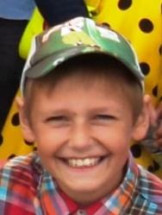
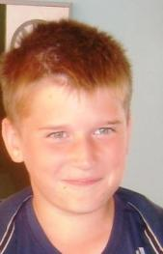
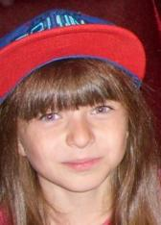

Slide 6
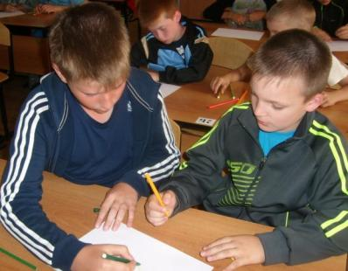
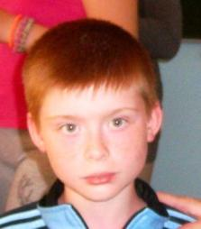
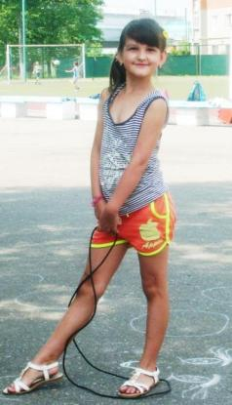
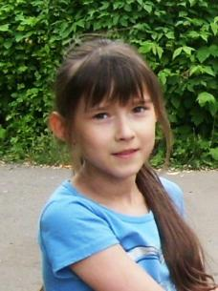

Slide 12
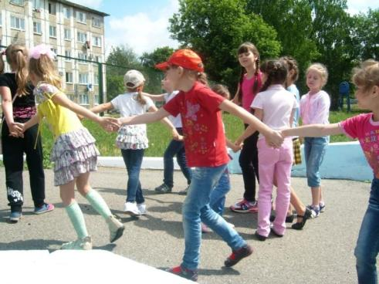
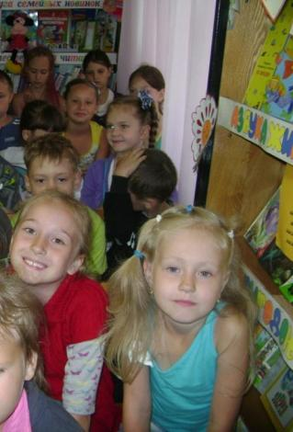
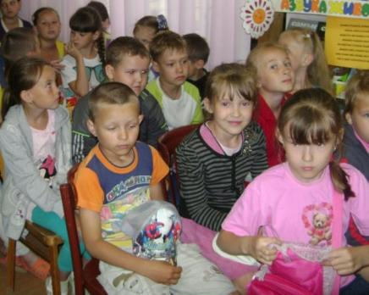

Slide 19
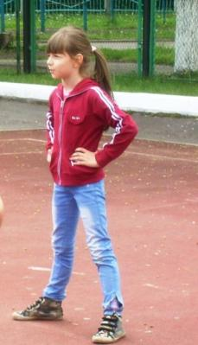
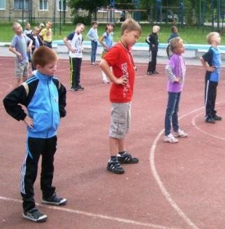

Slide 21
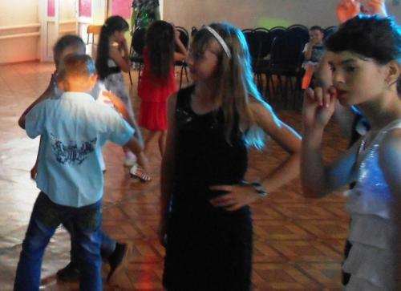
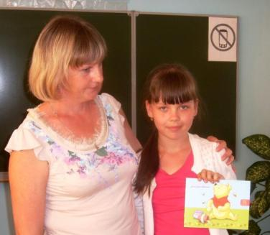
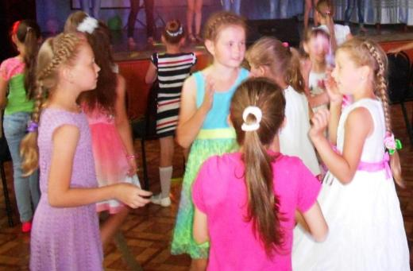

Slide 23
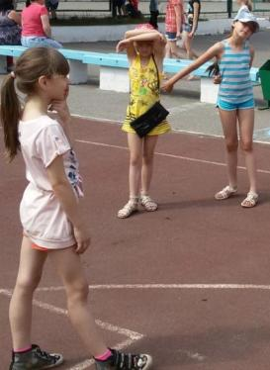
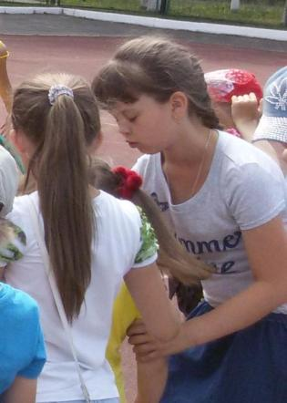
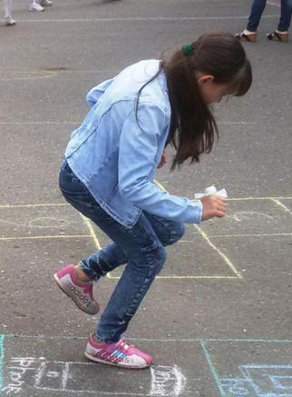

Slide 25
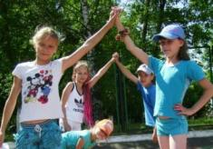
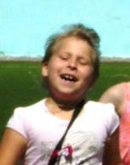
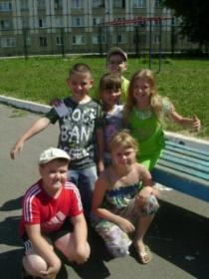
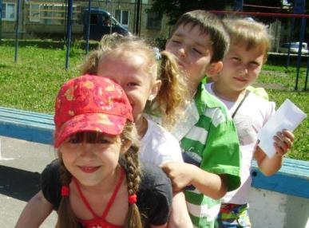
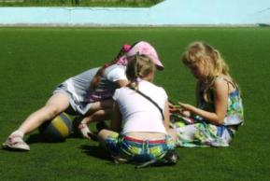

Slide 32
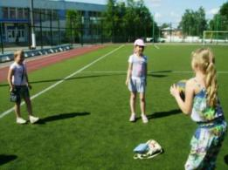
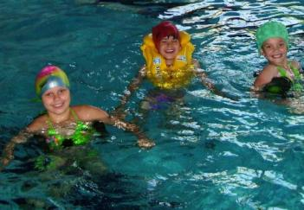
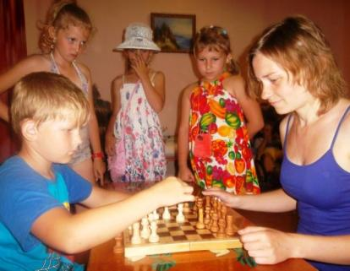
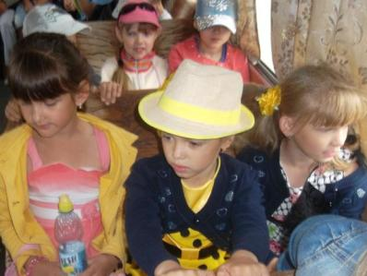

Slide 37
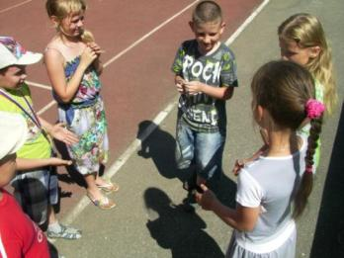
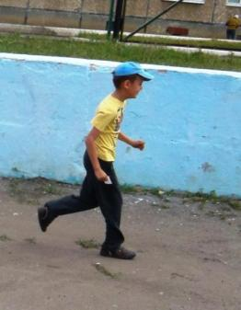
Здравствуй, утро!
Солнце, здравствуй!

Slide 38
Хорошо сидим и на всех глядим

Slide 39
Утро начинается…

Slide 40
А нас посчитали!!!

Slide 42
На зарядку становись!

Slide 43
Заряжаемся на день!

Slide 44
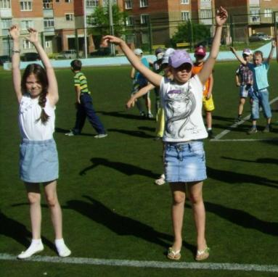
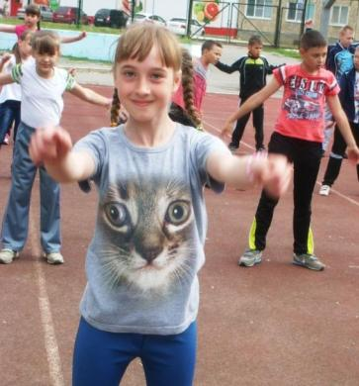
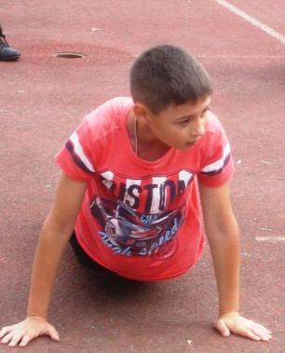

Slide 48
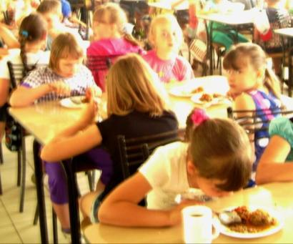
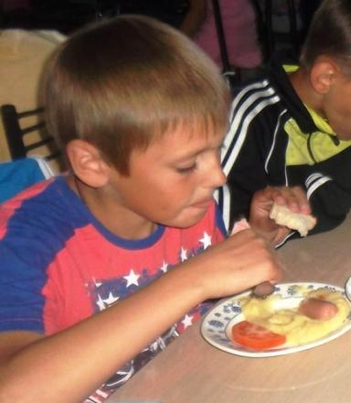
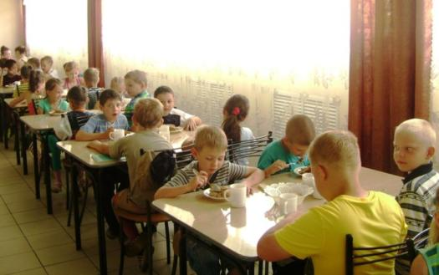

Slide 51
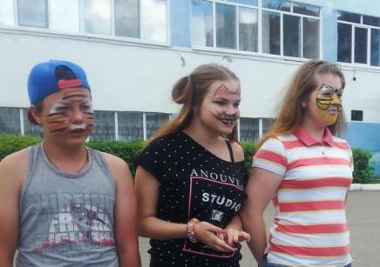

Slide 52
Мы поем…

Slide 53
…рисуем…

Slide 54
…пляшем…

Slide 57
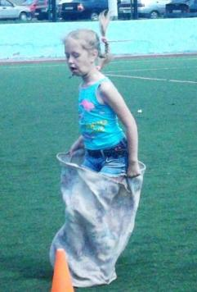
В игры разные играем!

Slide 58
Эстафета

Slide 60
Кто первый в душ?

Slide 61
В ожидании…

Slide 62
К заплыву готовы…

Slide 63
Хороша водица?..

Slide 64
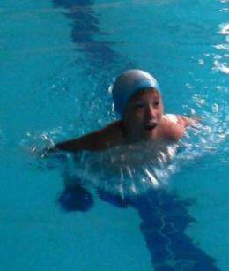
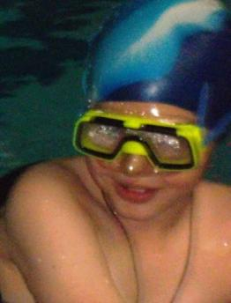
Хороша водица…

Slide 67
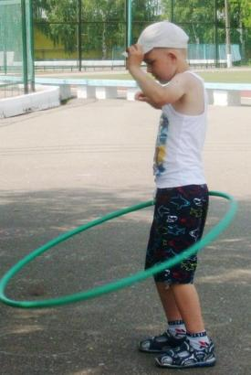

Slide 68
В каждом рисунке солнце

Slide 69
Трудное задание

Slide 70
Хороша водица…

Slide 73
ВКУСНО!!!

Slide 76
К нам приходит тишина.
Отдыхает детвора.

Slide 77
Почитаю перед сном…

Slide 78
Спят усталые девчонки…

Slide 79
Спит глазок, спит другой…

Slide 81
Спят усталые мальчишки…

Slide 87
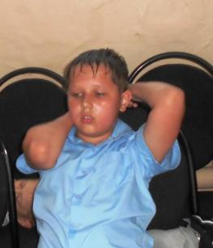
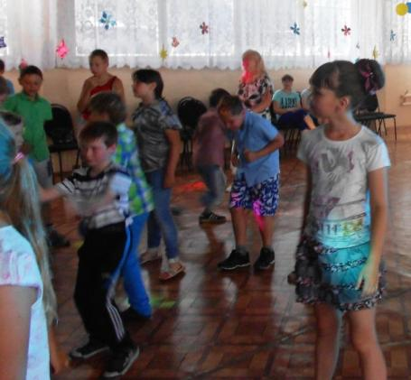
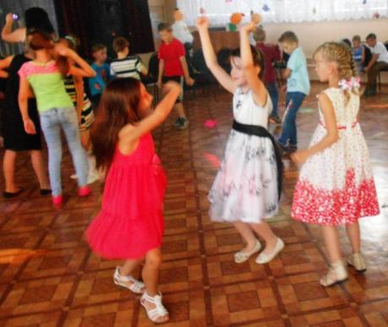

Slide 89
«Ай, да Пушкин!»
Викторина по сказкам

Slide 91
Что за прелесть эти сказки!

Slide 93
К празднику готовы

Slide 94
На площади

Slide 95
Рисуем на асфальте

Slide 97
Праздничное настроение

Slide 98
По дороге в библиотеку им. Н.Некрасова

Slide 100
Флеш-моб «Здоровое сердце»

Slide 104
Мы едем в цирк

Slide 109
Весёлые старты

Slide 111
Спортивное ориентирование на местности…

Slide 112
Ориентирование на местности

Slide 113
В мире театра…

Slide 114
В кукольном театре…

Slide 115
В кинотеатре…

Slide 116
Шоу «Ура! Каникулы!

Slide 123
Лето -2015

